Slide 1
第一章 Hadoop概述
josh

Slide 2
目录
1. What - Hadoop概述
2. Needs – 安装Hadoop前的准备
3. How – 安装Hadoop

Slide 3
1. Hadoop概述 - 为什么要学习Hadoop
大数据产业就业需求大
大数据工程师薪资高
海量数据下Hadoop生态圈技术成为必备技能

Slide 4

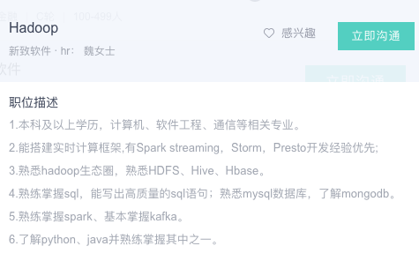
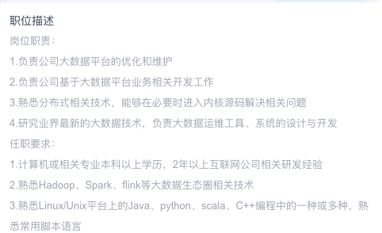

Slide 5
1. Hadoop概述 – 什么是Hadoop框架
Hadoop是Apache基金会组织的一个顶级项目，其核心为HDFS和MapReduce，HDFS为海量数据提供存储，二MapReduce维海量数据提供计算。

Slide 6

1. Hadoop概述 - 什么是Hadoop
（1）hadoop是用于处理（运算分析）海量数据的，且是采用分布式集群的方式；
（2）通俗来说，可以把hadoop理解为一个编程框架
（比如structs、spring、hibernate/mybatis），
有着自己特定的API封装和用户编程规范，用户可借助这些API来实现数据处理逻辑；
（3）从另一个角度，hadoop又可以理解为一个提供服务的软件（比如数据库服
务oracle/mysql、索引服务solr，缓存服务redis等），用户程序的功能都是通
过客户端向hadoop集群请求服务来实现；
（4）具体来说，hadoop两个大的功能：海量数据的存储；海量数据的分析；
（5）Hadoop有3大核心组件：
HDFS ---- hadoop分布式文件系统海量数据的存储(集群服务)，
MapReduce ----运算框架，海量数据运算分析
Yarn ----资源调度管理集群(可以理解为一个分布式的操作系统，集群服务)

Slide 7
Hadoop的发展历史
年份 | 事件
2003 | Google发布分布式文件系统GFS相关论文
2004 | Google发布MapReduce论文
2005 | Google发布BigTable分布式数据库论文
2006 | Hadoop Nutch发布， Hadoop 0.1发布 Yahoo搭建600台Hadoop集群提供生产服务
2007 | Hadoop发布Hbase使用版本 Pig诞生在Yahoo
2008 | YARN诞生， Apache Hadoop成为Apache顶级项目 Cloudera公司成立，主要业务开发Hadoop发行版
2009 | MapR发行版诞生 HDFS成为独立子项目
2010 | Apache Hive 发布 Apache Pig发布
2011 | Apache zookeeper发布，Hortonworks公司成立
2012 | Hadoop1.0 发布
2013 | Hadoop2.2发布
2014 | Apache Spark成为Apache顶级项目
2017 | Hadoop2.8 发布

Slide 8
1. Hadoop概述 – Hadoop发行版
CDH - Cloudera Distribution Hadoop
HDP – Hortonworks Data Platform
mapR
DKhadoop

Slide 9
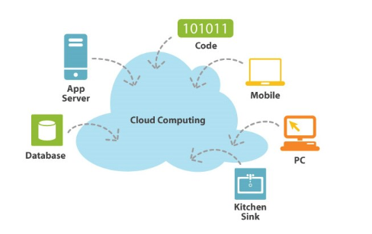
云计算
运营方式分为三种：
软件即服务（SaaS）
比如： 微软的Bing，Windows Live， 有道云
平台即服务（PaaS）
比如：Windows Azure，Google App Engine
基础设施即服务（IaaS）
比如： Amazon AWS

Slide 10
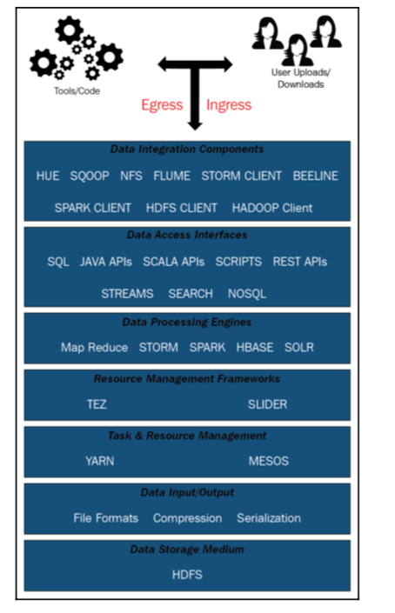
Hadoop生态圈

Slide 11
Hadoop生态圈
Hadoop（hdfs、mapreduce、yarn） 元老级大数据处理技术框架，擅长离线数据分析
Hbase 分布式海量数据库，离线分析和在线业务通吃
Hive sql 数据仓库工具，使用方便，功能丰富，基于MR延迟大
Sqoop数据导入导出工具
Flume数据采集框架
Storm 实时流式计算框架，流式处理领域头牌框架
Spark 基于内存的分布式运算框架，一站式处理 all in one，新秀，发展势头迅猛
sparkCore
SparkSQL
SparkStreaming

Slide 12
知识点小结
Hadoop 相关概念
Hadoop 发展史
云计算概念
Hadoop生态圈

Slide 13
目录
1. What - Hadoop概述
2. Needs – 安装Hadoop前的准备
3. How – 安装Hadoop

Slide 14
2. 搭建Hadoop集群的准备工作
1. 准备三台linux服务器（系统建议centos6.7 64位）
解压centos镜像压缩包到某个目录，并用vmware打开
准备操作系统环境（主机名，ip地址配成static，域名和ip的本地映射hosts）
关闭图形界面的启动 修改/etc/inittab中的启动级别为3
2. Linux 基础
鸟哥的linux私房菜：基础学习篇（第四版）
熟悉http、https、tcp等网络协议，对CDN有所了解

Slide 15
3. 相关安装包准备
Hadoop-3.0.tar.gz
Hive
Spark-2.4.tar.gz
准备java环境，安装jdk，配置环境变量等
解压安装包，修改环境变量： JAVA_HOME PATH
配置防火墙（关闭）
为hadoop软件准备一个专门的linux用户（在我们的linux系统镜像中，有用户hadoop，密码：hadoop），为hadoop用户设置sudo权限 /etc/sudoers

Slide 16
目录
1. What - Hadoop概述
2. Needs – 安装Hadoop前的准备
3. How - 安装Hadoop

Slide 17
4. Hadoop集群部署安装
4.1 单机部署
4.2 集群部署
4.3 验证方式
4.4 常见问题

Slide 18
Hadoop单机部署
安装hadoop----（解压，修改配置文件，分发到集群，初始化，启动 ）
bin #可执行文件（hadoop的功能操作命令） etc #配置文件 include lib #本地库文件（数据压缩编解码、本地文件系统操作） libexec LICENSE.txt NOTICE.txt README.txt sbin #可执行文件（hadoop集群进程管理的操作命令） share #开发所需要的jar包及用户帮助文档

Slide 19
Hadoop安装 – 修改配置文件
(1)hadoop-env.sh JAVA_HOME = /home/hadoop/app/jdk_7u65
(2)core-site.xml
fs.defaultFS 指定hadoop所使用的文件系统
hadoop.tmp.dir 指定各节点上的hadoop进程所在的本地工作目录(父目录)
(3) mapred-site.xml mapreduce.framework.name : yarn
(4)yarn-site.xml yarn.resourcemanager.hostname：server01 (yarn中的master节点所在主机)
yarn.nodemanager.aux-services : mapreduce_shuffle

Slide 20
生产环境的部署
(6)真实生产中部署一个中型集群：
有些公司会借助一些自动化的网络拷贝工具加快配置速度
有些公司会采用一些商业发行版（CDH--cloudera公司的产品；HORTONWORKS；MICROSOFT，IBM，EMC，INTEL）

Slide 21
Hadoop集群部署
SSH免密登录
配置的机制：在登陆方生成密钥对，然后将公钥复制给目标主机，在目标主机上将这个公钥加入授权文件 ~/.ssh/authorized_keys (该文件的权限: 600)
真实大量配置的时候直接使用ssh工具箱的工具：
1/在登陆方生成密钥对，执行命令： ssh-keygen
2/执行这条指令：ssh-copy-id hadoop-server03
免密码登录目标主机

Slide 22
启动Hadoop
首先，格式化nameonde bin/hadoop namenode -format
手动一台一台地启动
在相应服务器上启动hdfs的相关进程 ：
启动namenode进程—— sbin/hadoop-daemon.sh start namenode
启动datanode进程 ——sbin/hadoop-daemon.sh start datanode
然后，验证hdfs的服务是否能正常提供：
bin/hdfs dfsadmin -report 查看hdfs集群的统计信息
Shell脚本批量启动方式：
在任意一台服务器上执行命令：
启动hdfs服务：sbin/start-dfs.sh
启动yarn服务：sbin/start-yarn.sh
或者：直接启动hdfs+yarn服务： sbin/start-all.sh

Slide 23
运行hadoop自带wordcount程序
./bin/hadoop jar share/hadoop/mapreduce/hadoop-mapreduce-examples-2.6.0.jar wordcount /user/root/kmeans.py /user/root/wordcount
查看统计结果：
hadoop fs -cat /output/wordcount/part-r-00000

